Slide 1

Universidade Federal de Roraima - UFRR Departamento de Ciências da Computação
Katherine Halabi
Mitchelson Villanueva

Slide 2
HISTÓRICO
Desenvolvida por Jeff Bezanson, Stefan Karpinski, Viral B. Shah, Alan Edelman, teve início no MIT em agosto de 2009.
Gratuita, Open Source e licenciada sob a Licença MIT em 2012.
Versão atual 0.7.0

Slide 3
CARACTERÍSTICAS
Foco na computação científica e numérica além de ser eficaz para programação de uso geral
Alto nível
Compilada (JIT)
Chamadas de funções em C de forma direta
Ausência da necessidade de vetorizar códigos por desempenho
A biblioteca padrão é escrita utilizando a própria linguagem Julia

Slide 4
PARADIGMAS SUPORTADOS PELA LINGUAGEM
Multiparadigma, contendo características de Funcional, Imperativo e Orientação a Objetos. Porém não é necessariamente uma orientação a objetos já que em Julia, todos os valores são objetos, mas as funções não são atreladas aos objetos em que operam.

Slide 5
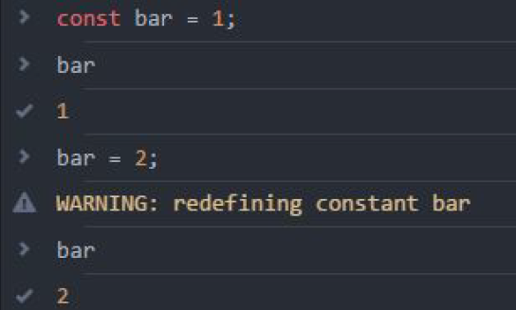
VARIÁVEIS E TIPOS DE DADOS
Fortemente e dinamicamente tipada
Possui constantes

Slide 6
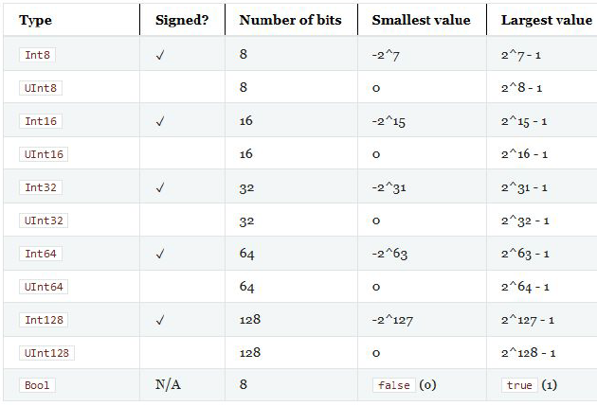
VARIÁVEIS E TIPOS DE DADOS
TIPOS INTEIROS

Slide 7
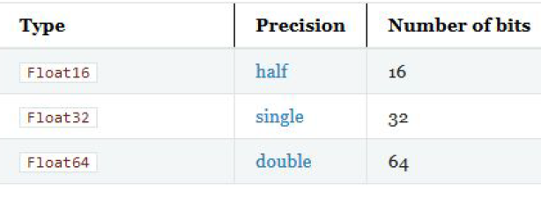
VARIÁVEIS E TIPOS DE DADOS
TIPOS FLOAT

Slide 8
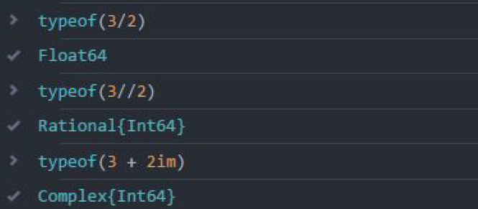
VARIÁVEIS E TIPOS DE DADOS
NÚMEROS COMPLEXOS E RACIONAIS
Os tipos primitivos int e float possuem suporte para números complexos e racionais.

Slide 9
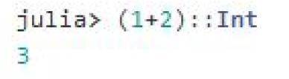
DECLARAÇÃO DE TIPOS
Pode ser inferido pelo compilador ou atribuído pelo programador a fim de melhorar a eficiência e confiabilidade.
A declaração de tipo é feita utilizando o operador : :

Slide 10
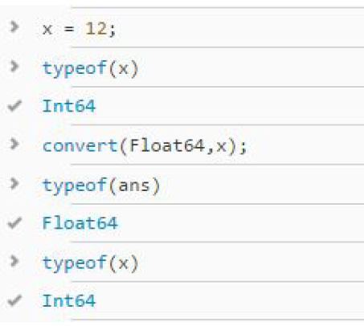
CONVERSÃO DE TIPOS

Slide 11
CONVERSÃO DE TIPOS

Slide 12
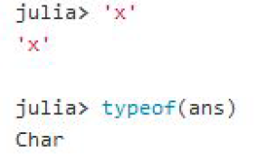
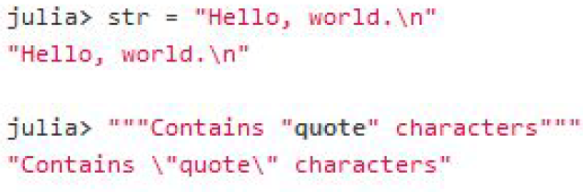
CARACTERES
STRINGS

Slide 13
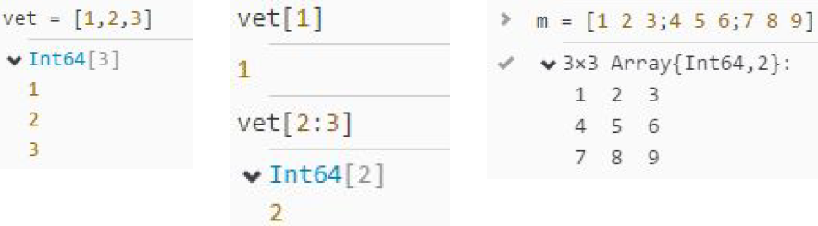
VETORES E MATRIZES
Existem muitas funções úteis para trabalhar com vetores e matrizes em Julia size length zeros ones linspace
e muitas outras

Slide 14
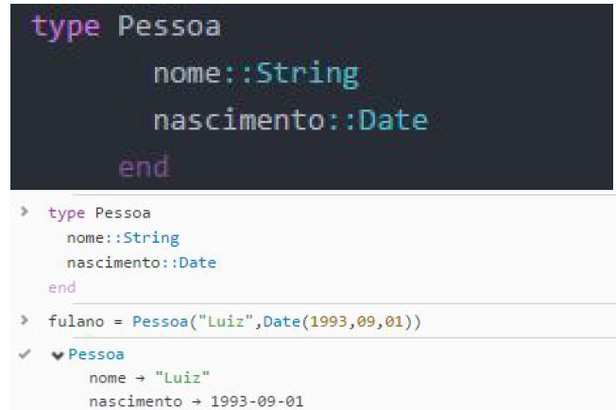
TIPO COMPOSTO

Slide 15
ESCOPO
Escopo global: arquivos .jl, módulos ou variáveis do prompt interativo
Escopo local Soft: for, while, try-catch.
Escopo local Hard: function.
*Soft
Variáveis são herdadas do escopo pai podendo ser lidas e modificadas.
*Hard
Variáveis são herdadas do escopo pai podendo ser lidas porém não podem ser modificadas.

Slide 16
COMPARAÇÃO COM OUTROS SOFTWARES DE COMPUTAÇÃO CIENTÍFICA
JULIA X MATLAB
Possui sintaxe muito próxima do MATLAB de forma que os nomes da maioria das funções em Julia correspondem aos nomes do MATLAB.
Quanto ao processamento, os parâmetros de referência mostram que Julia é mais rápida, dependendo do tipo de operação.
Julia fornece uma interface para a linguagem MATLAB com o pacote MATLAB.jl

Slide 17
COMPARAÇÃO COM OUTROS SOFTWARES DE COMPUTAÇÃO CIENTÍFICA
JULIA X PYTHON
Tem uma vantagem significativa de desempenho em relação ao Python.
Julia fornece uma interface para a linguagem ao Python com o pacote Py­Call.

Slide 18
COMPARAÇÃO COM OUTROS SOFTWARES DE COMPUTAÇÃO CIENTÍFICA
JULIA X R
Julia revela-se bem superior em desempenho e tem um conjunto de tipo muito mais rico os tipos baseados em vetores de R.
Julia fornece uma interface para a linguagem R com o pacote de Rif.jl

Slide 19
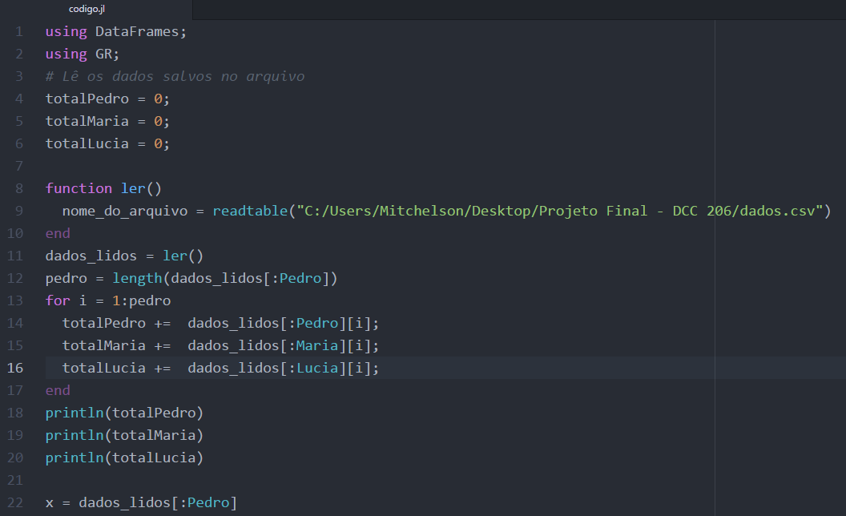
PROJETO

Slide 20
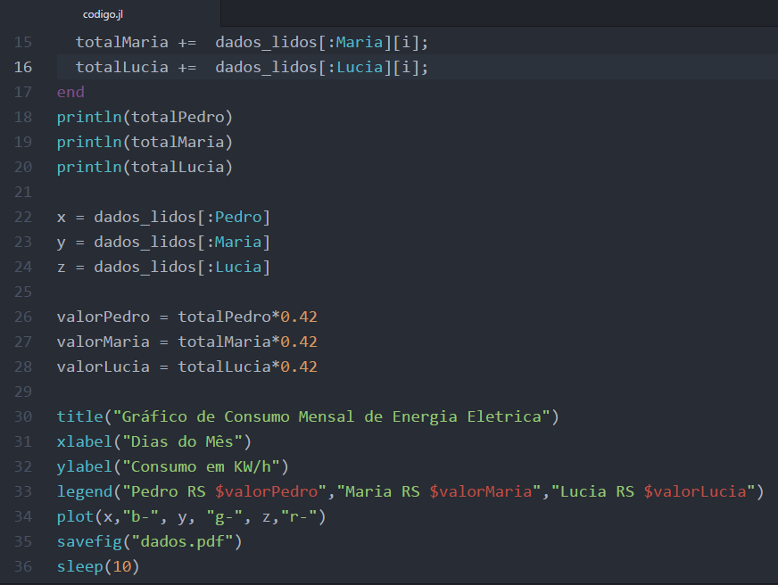
PROJETO

Slide 21
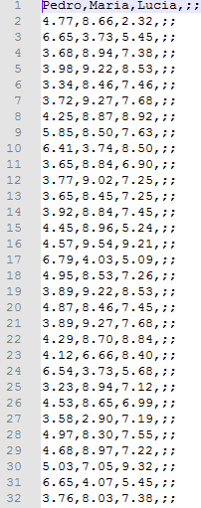
DADOS

Slide 22
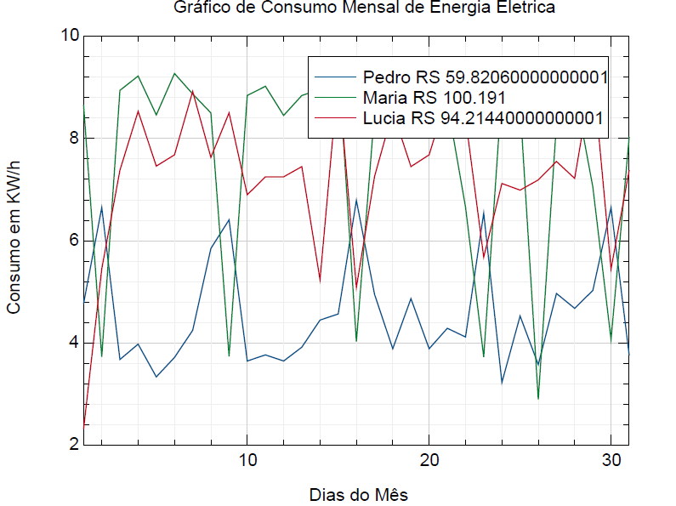

Slide 23
REFERÊNCIAS
Sites oficiais da linguagem.
https://julialang.org/
https://juliabox.com/
O manual de julia.
http://julia-ptbr.readthedocs.io/pt_BR/latest/manual/introduction.html
Introduction to Computational Physics http://www.infis.ufu.br/images/users/gerson/PhysComp/FisComp.pdf

